Slide 1
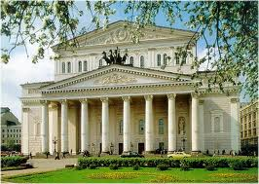
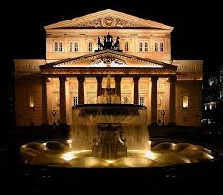
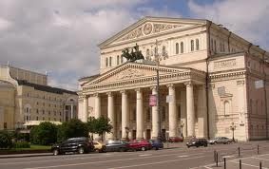
Das Bolschoi Theater
befindet sich in Russland

Slide 2
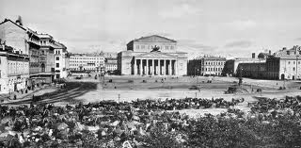
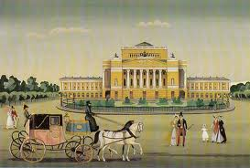
Die Geschichte dieses Theaters hat 1776 angefangen.

Slide 3
Im Herbst 1805 ist das Gebäude des Theaters verbrannt.
Im Jahre1819 war der Wettbewerb auf das Projekt des neuen Gebäudes des Theaters erklärt.

Slide 4
AlteS gebäude
NeueS gebäude

Slide 5
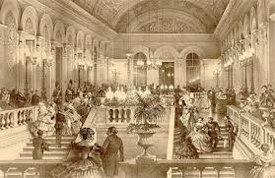
Am 6. Januar 1825 ist die feierliche Eröffnung des neuen Peter Theaters stattgefunden.

Slide 6
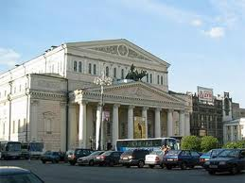
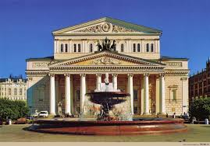
Im Jahre 2005 wurde das Bolschoi Theater für die Wiederherstellung und die Rekonstruktion geschlossen.
Bis zur Rekonstruktion
Nach der Rekonstruktion

Slide 7
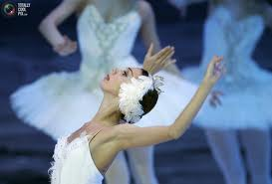
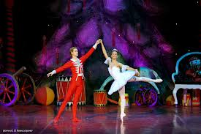
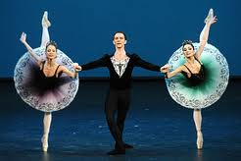
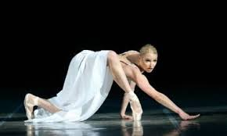
Der Direktor und die Schauspieler des Bolschoi Theaters.
Anatolij Iksanow

Slide 8
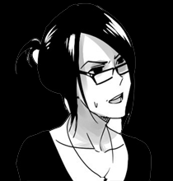
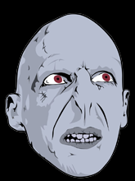
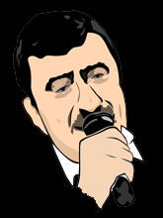
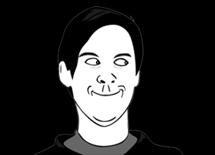
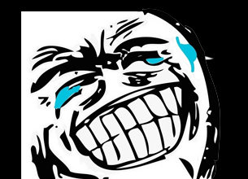
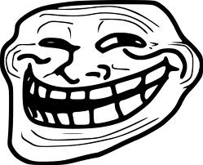
Vielen Dank für Ihre Aufmerksamkeit!

